Slide 1
MECAmaster
EDMS # 2044353

Slide 2
SOMMAIRE
Qu’est-ce que MECAmaster?
Le processus de modélisation
La garantie de la qualité géométrique de l’assemblage
Un exemple
Projet CERN #1 : DCM Cryomodule
Projet CERN #2 : CEDAR
Conclusion

Slide 3

Qu’est-ce que MECAmaster?
est un logiciel qui analyse les variations 3D dans un assemblage et identifie les causes.
Comment?
Il calcule l’influence de chaque contact sur chaque point de mesure que l’utilisateur choisira de placer
Il prend en compte la tolérance définie par l'utilisateur sur chaque surface
Résultat :
Chaque valeur de tolérance est analysée et convertie en petits déplacements de la surface.
2022-06-09

Slide 4
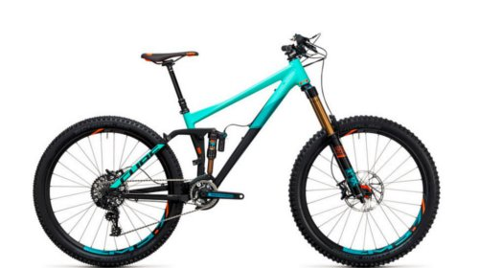

Qu’est-ce que MECAmaster?
schéma cinématique du VTT
Pivot
Pivot
glissant
Glissière
Pivot
glissant
Pivot
Pivot
décrit les pièces
décrit ce qui existe entre les pièces : les contacts et les exigences géométriques
2022-06-09

Slide 5
Le processus de modélisation
3 - Vérification de l’isostatisme
4 - Définition des exigences et construction des points de mesure
Pivot
2 - MECAmaster : modèle des contacts
5 - Optimisation du modèle de contact
Pivot
glissant
1 - CATIA V5 : Assemblage
Glissière
6 - Définition des capabilités sur chaque pièce
Pivot
glissant
Pivot
Pivot
Point de mesure
7 - Calcul, adaptation des capabilités et/ou revenir à l’architecture
Z
Exigence X mm
Y
2022-06-09

Slide 6
LA GARANTIE DE LA QUALITE GEOMETRIQUE DE L’ASSEMBLAGE
La qualité géométrique de l’assemblage est résultante :
d’une architecture de l’assemblage géométriquement robuste, car il peut générer des déplacements 3D importants.
de la spécification géométrique des pièces indépendantes constitutives de l’assemblage.
F
F
Ø 0,1
A
B
Ø 0,2
A
B
B
A
2022-06-09

Slide 7
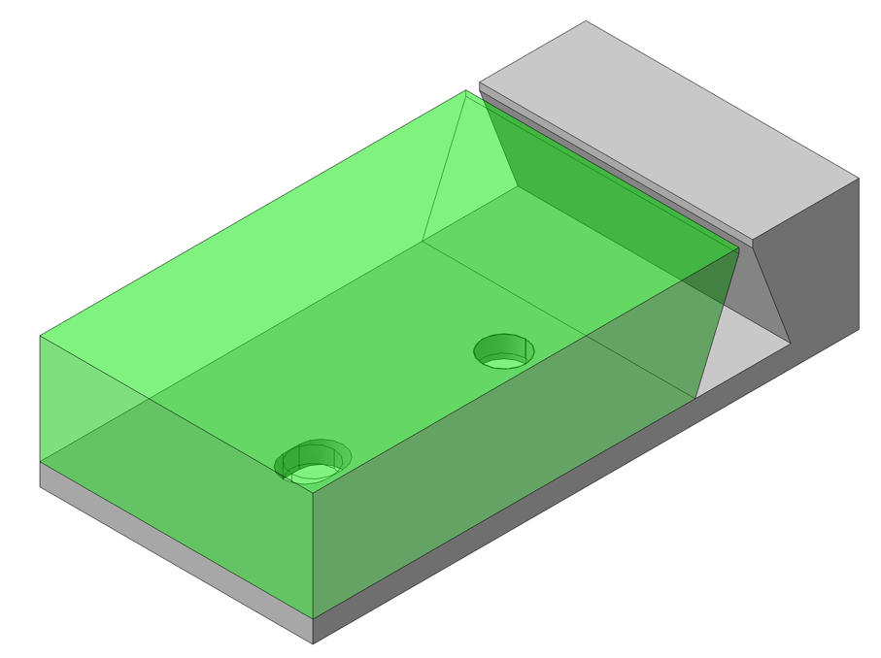
Exemple
Assemblage à étudier
2022-06-09

Slide 8
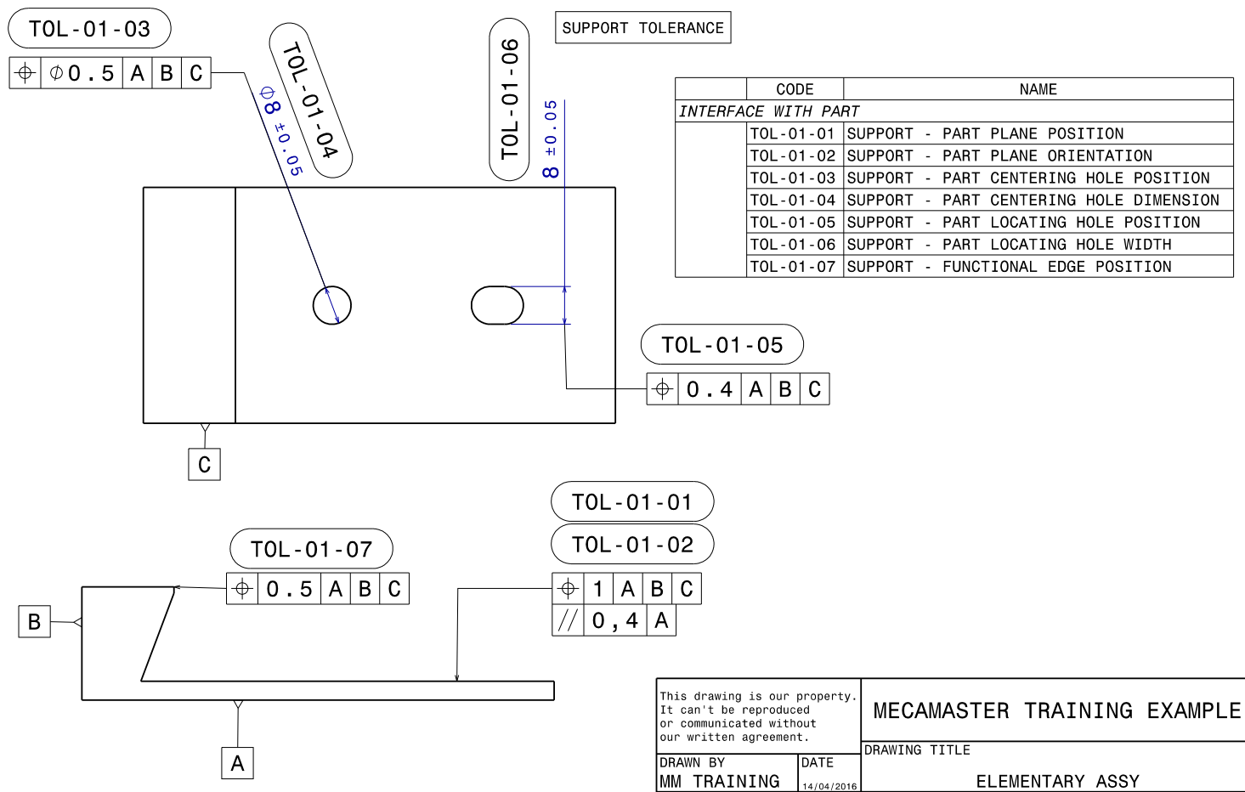
plans
Prise en compte des plans pièces dans l’étude
2022-06-09

Slide 9
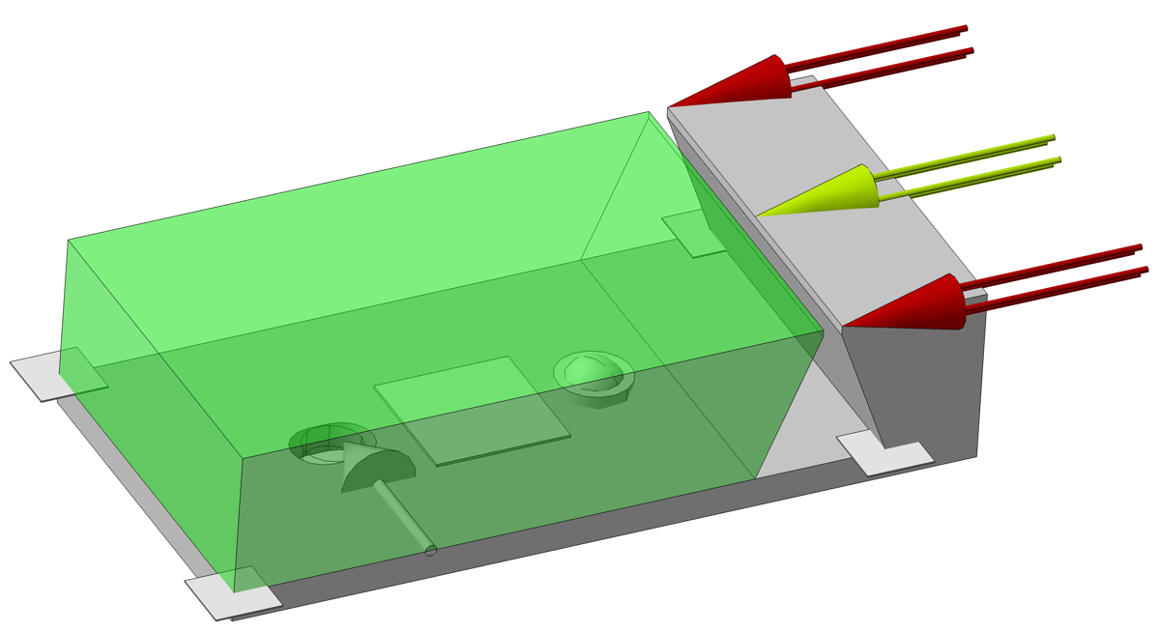
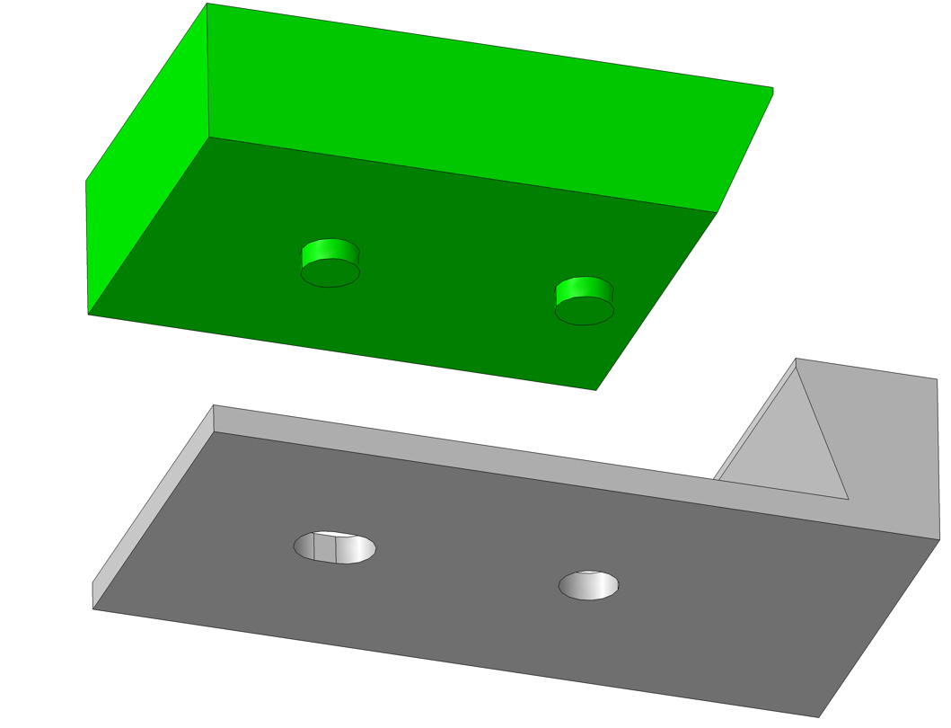

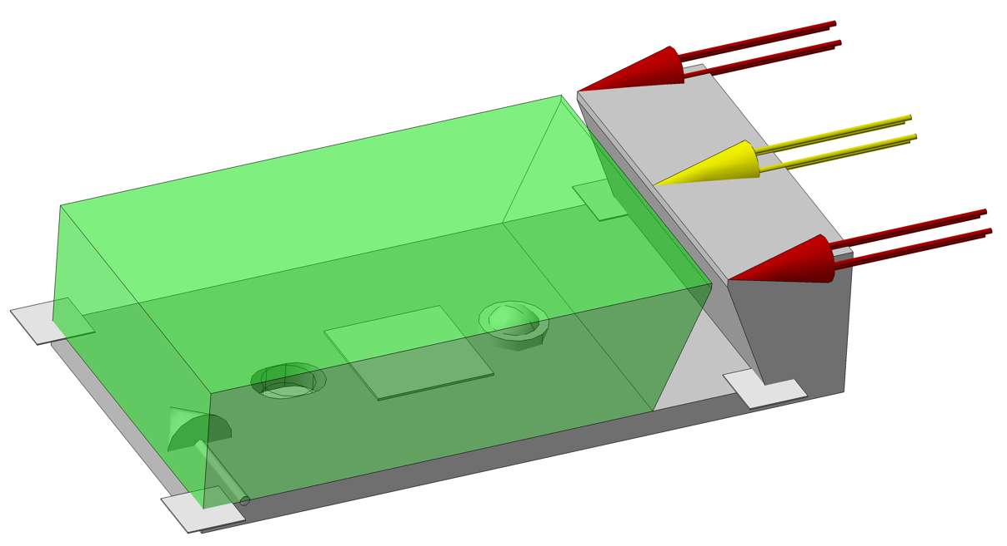

Optimisation du modèle de contact
2022-06-09

Slide 10
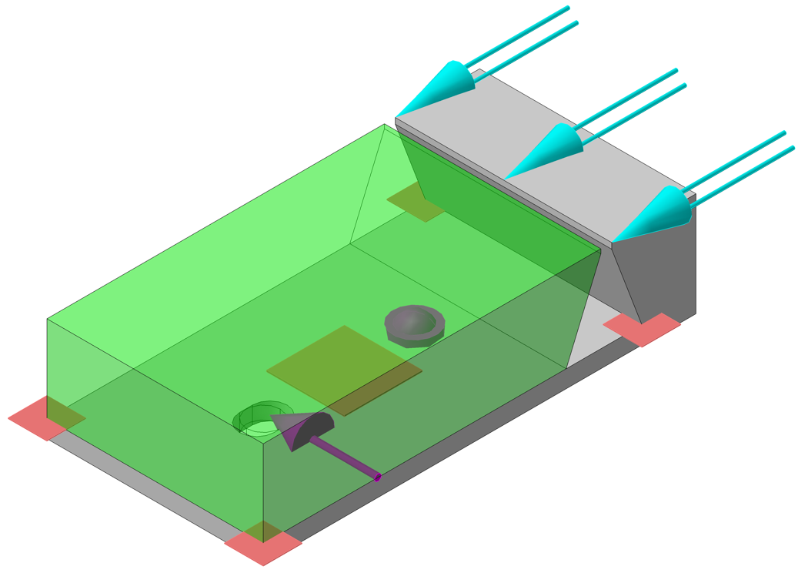
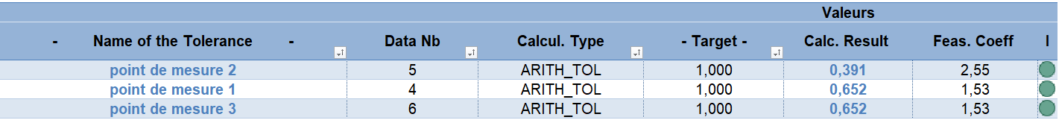
Optimisation du modèle de contact
Point de mesure 3
Point de mesure 2
Point de mesure 1
2022-06-09

Slide 11
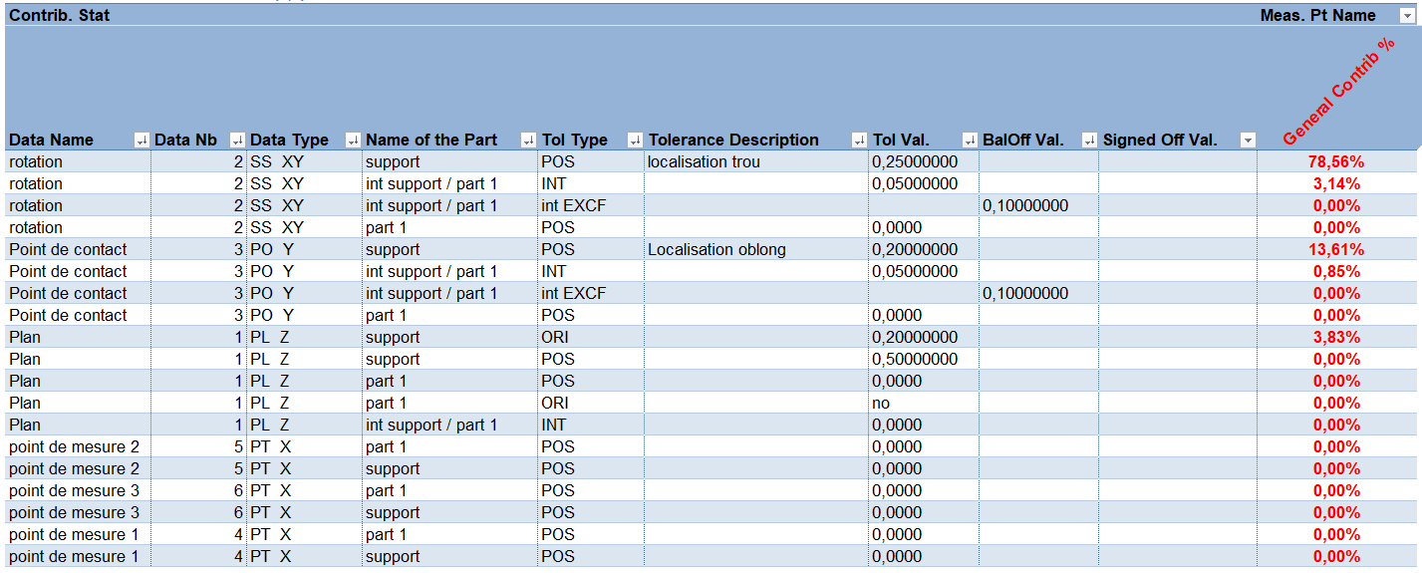
Contribution
2022-06-09

Slide 12
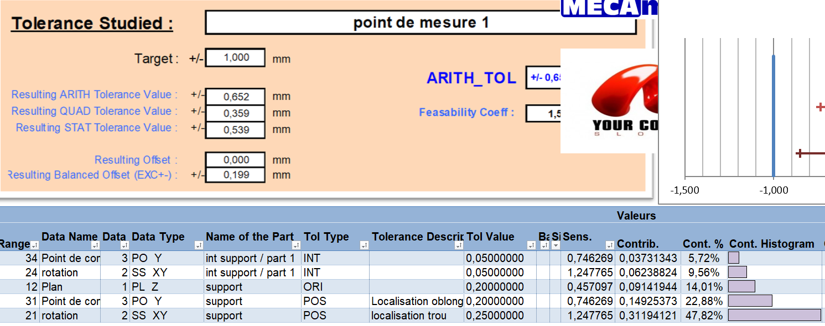
Optimisation du modèle de contact
2022-06-09

Slide 13
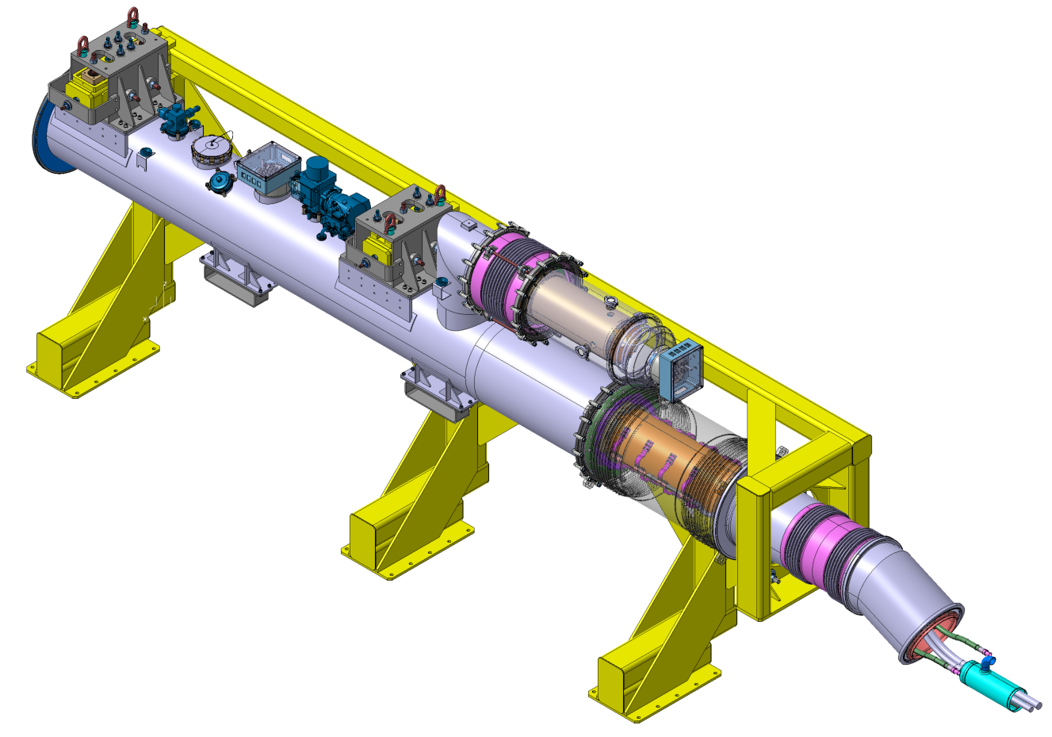
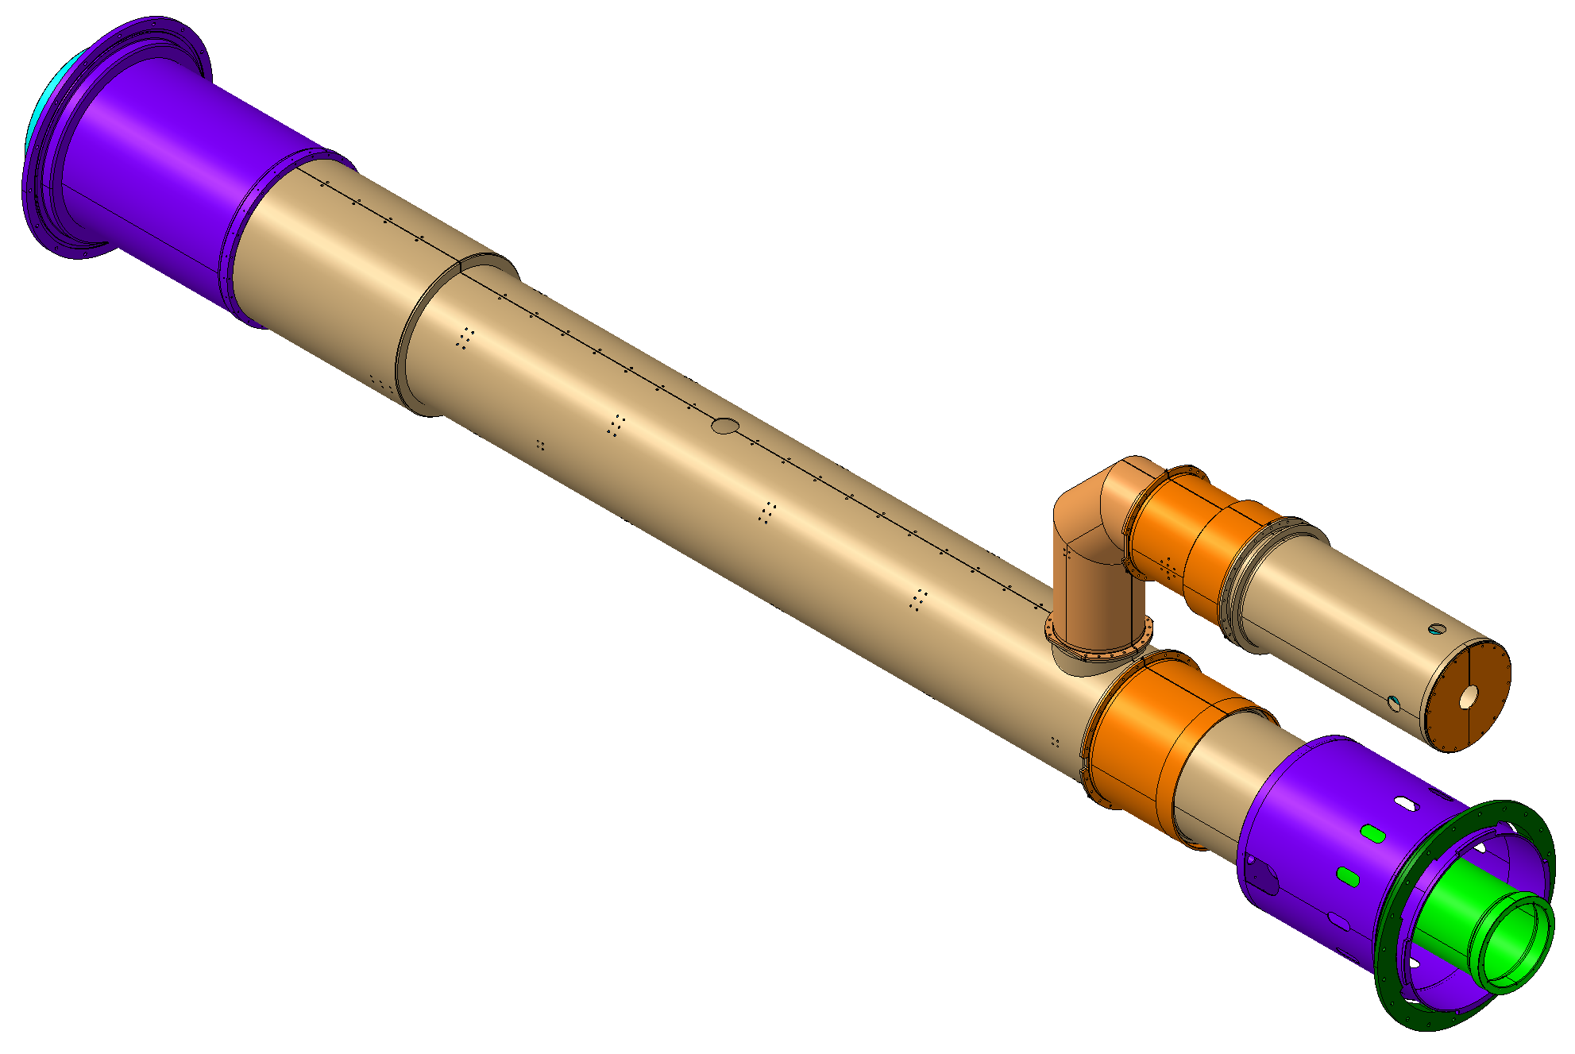
Projet CERN #1 : DCM Cryomodule
Modèle: ST1158927_01
2022-06-09

Slide 14
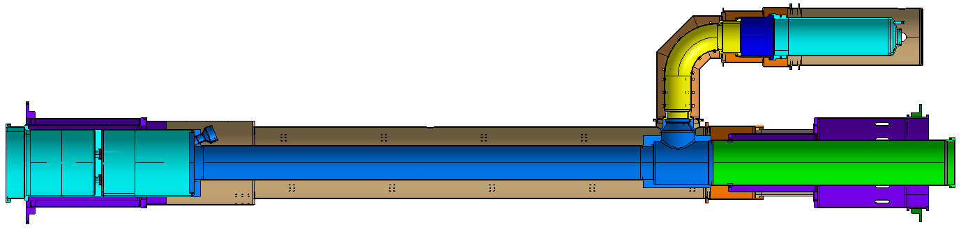
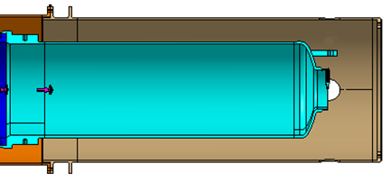
Projet CERN #1 : DCM Cryomodule
Calcul linéaire entre deux pièces : Jeu entre le Récipient à hélium et l'extrémité de l’écran thermique.
Cote à contrôler MECAMASTER
42,5 mm
2022-06-09

Slide 15
Projet CERN #1 : DCM Cryomodule
8
schéma cinématique
5
Libre 0
Manchon intermédiaire et Récipient à hélium : Disque (Blocage Ty; Rx; Rz)
Manchon intermédiaire et Récipient à hélium : centrage court (Blocage Tx; Tz)
Manchon intermédiaire et Récipient à hélium : Blocage rotation (Blocage Ry) (soudure)
Libre Ty; Ry
Point glissant / Point fixe 2 : Centrage long (Blocage Tx; Tz; Rx; Rz)
Point glissant / Point fixe 2 : Arrêt en rotation (Blocage Ry)
Point glissant / Point fixe 2 : Arrêt en translation (Blocage Ty)
7
Libre 0
Tube vertical / Intermédiaire : Centrage court (Blocage Tx; Tz; Rx; Rz)
Tube vertical / Intermédiaire : Blocage en translation (Blocage Ty) (soudure)
Tube vertical / Intermédiaire : Blocage en rotation (Blocage Ry) (soudure)
Soudure
3
Récipient à hélium
Libre 0
Chambre 1 / Chambre 2 : Disque (Blocage Ty; Rx; Rz)
Chambre 1 / Chambre 2 : Centrage court (Blocage Tx; Tz)
Chambre 1 / Chambre 2 : Arrêt en rotation (Blocage Ry) (soudure)
Manchon intermédiaire
6
Soudure
Libre 0
Chambre 1 / Tube vertical : Disque (Blocage Tz)
Chambre 1 / Tube vertical : Centrage court (Blocage Tx; Ty; Rx; Ry)
Chambre 1 / Tube vertical : arrêt en rotation (Blocage Rz) (soudure)
Cote à contrôler MECAMASTER
Tube vertical
Soudure
Chambre 2
Soudure
Chambre 1
Z
Soudure
Soudure
Point Glissant
Y
Point fixe 1
Point fixe 1
Point fixe 2
1
2
4
Libre Rx
Point fixe 1 / Chambre 1 : Rotule (Blocage Tx; Ty; Tz)
Point fixe 1 / Chambre 1 : Point de contact (Blocage Rz)
Blocage RY (soudure)
Libre 0
Point glissant / Point fixe 1 : Centrage court (Blocage Tx; Tz; Rx; Rz)
Point fixe 1 / Point glissant : Arrêt en rotation (Blocage Ry)
Point fixe 1 / Point glissant : Arrêt en translation (Blocage Ty)
Libre 0
Chambre 2 / Point glissant : Centrage long (Blocage Tx; Tz; Rx; Rz)
Chambre 2 / Point glissant : Point de contact (Blocage Ry) (soudure)
Chambre 2 / Point glissant : Point de contact (Blocage Ty) (soudure)
2022-06-09

Slide 16
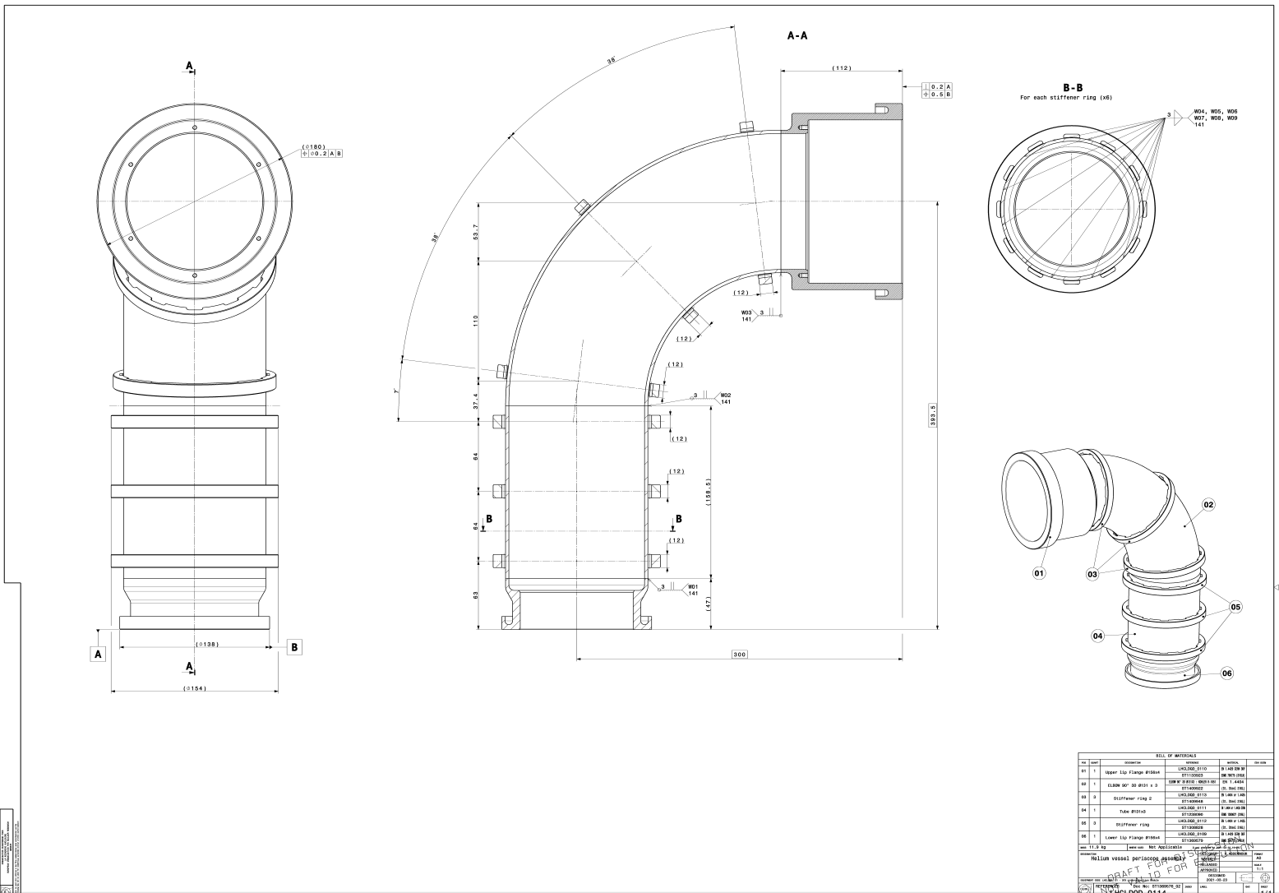
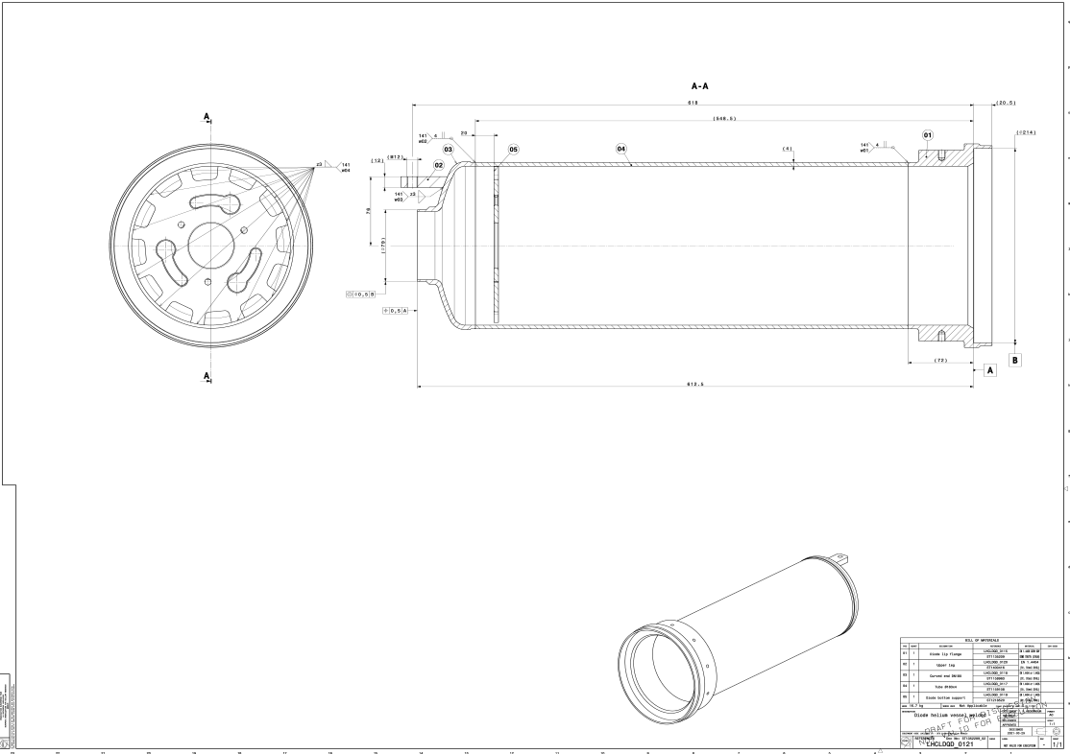
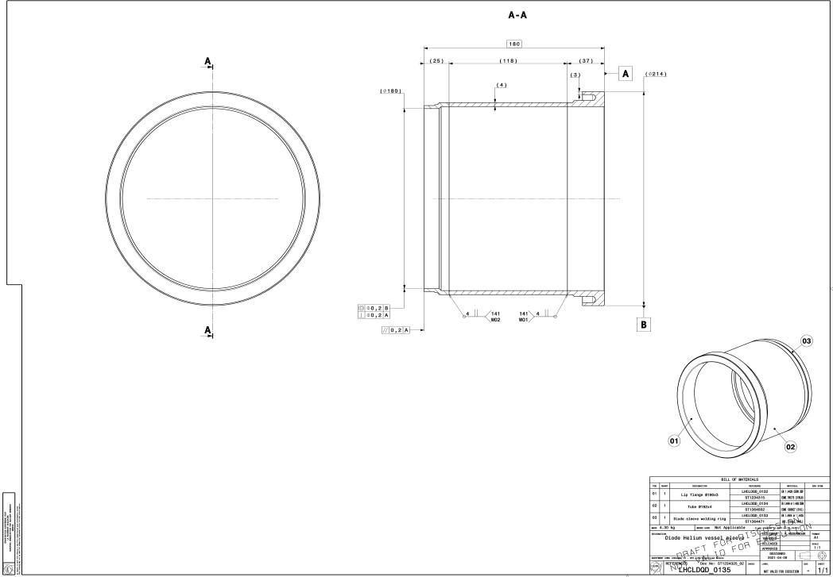
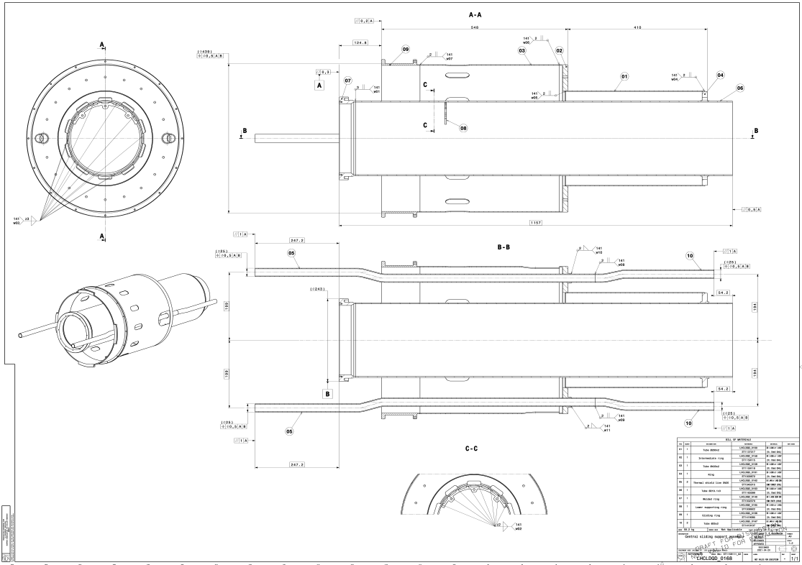
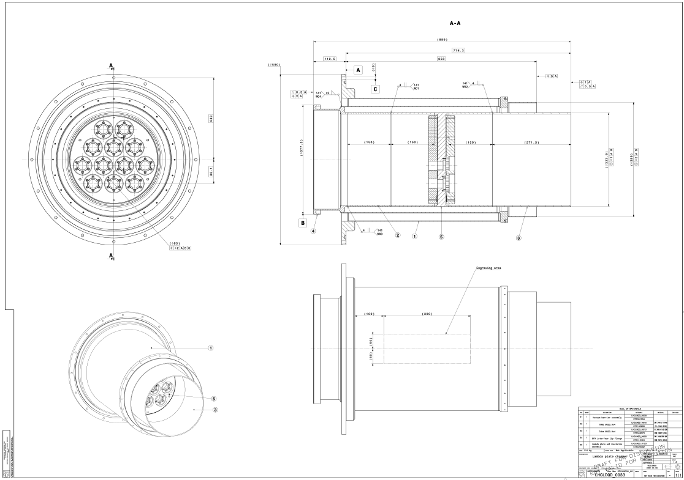
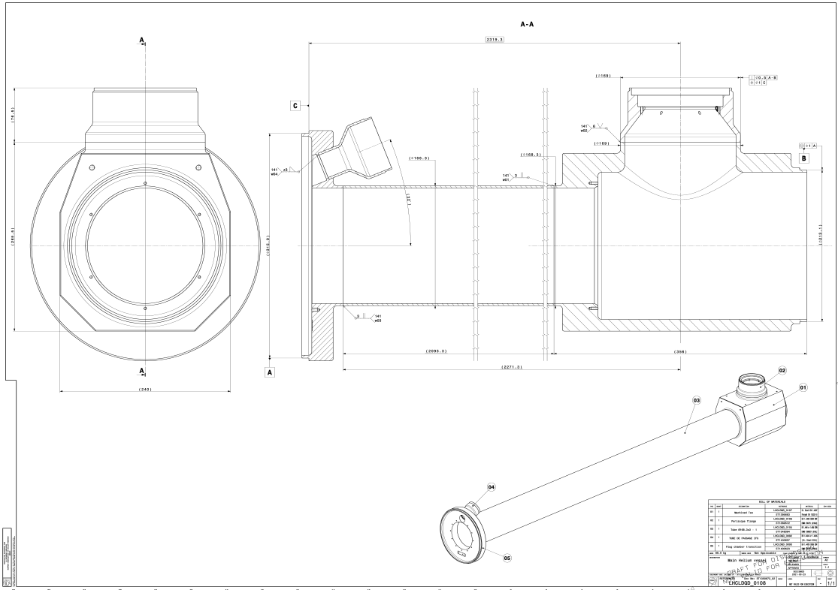
Projet CERN #1 : DCM Cryomodule
Prise en compte des plans pièces dans l’étude
2022-06-09

Slide 17
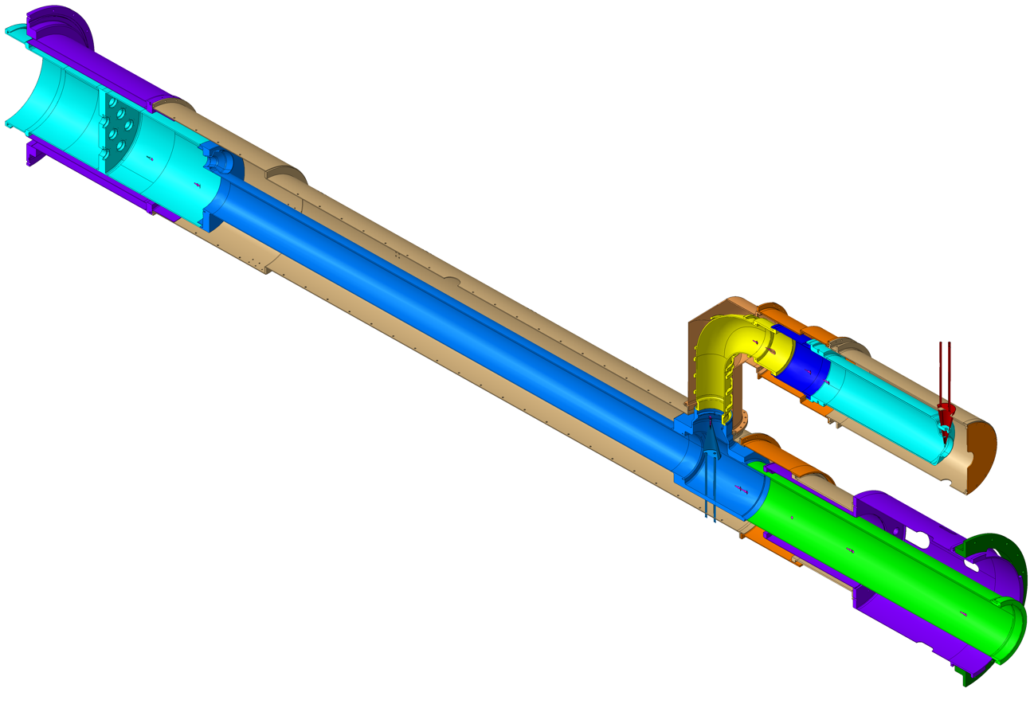

Projet CERN #1 : DCM Cryomodule
Point de mesure 2 : déplacement linéaire Point fixe 1 / Extrémité de l'écran thermique
Point de mesure 1 :
Déplacement linéaire Point fixe 1 / Chambre 2
Résultat: Couleur selon déplacement
2022-06-09

Slide 18
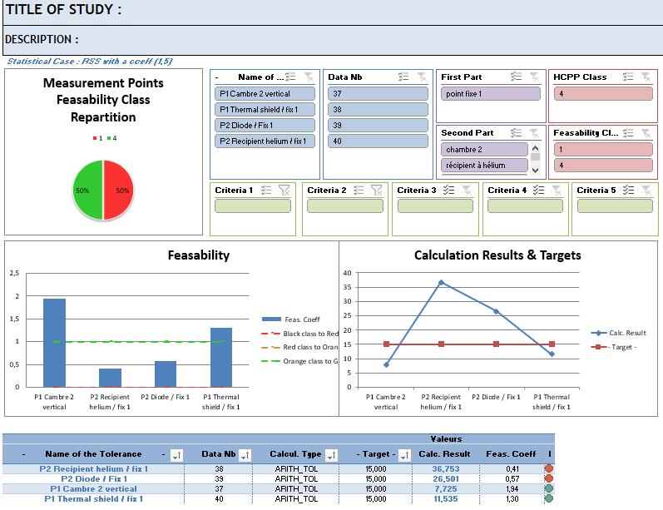
Projet CERN #1 : DCM Cryomodule
Résultats et analyses
2022-06-09

Slide 19
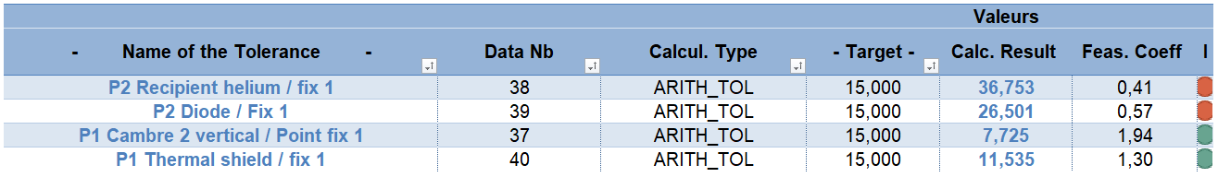
Projet CERN #1 : DCM Cryomodule
Résultats et analyses
Le calcul (cote verticale à l’extrémité du récipient à hélium) :
Gap Récipient à hélium / Extrémité de l’écran thermique = 42,5 – 36,75 – 7 + 26,25 = 25,25
Extrémité de l'écran thermique
Manchon intermédiaire
Périscope
Point fixe 1
Chambre 2
Récipient à hélium
2022-06-09

Slide 20
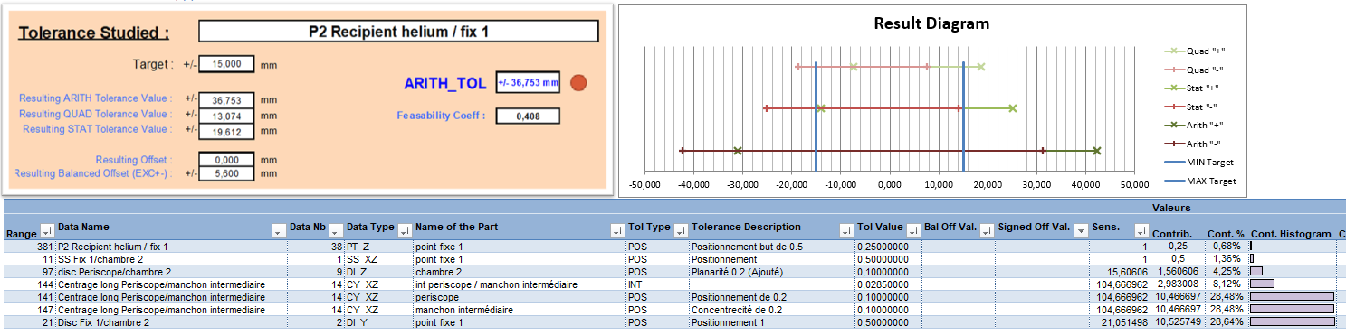
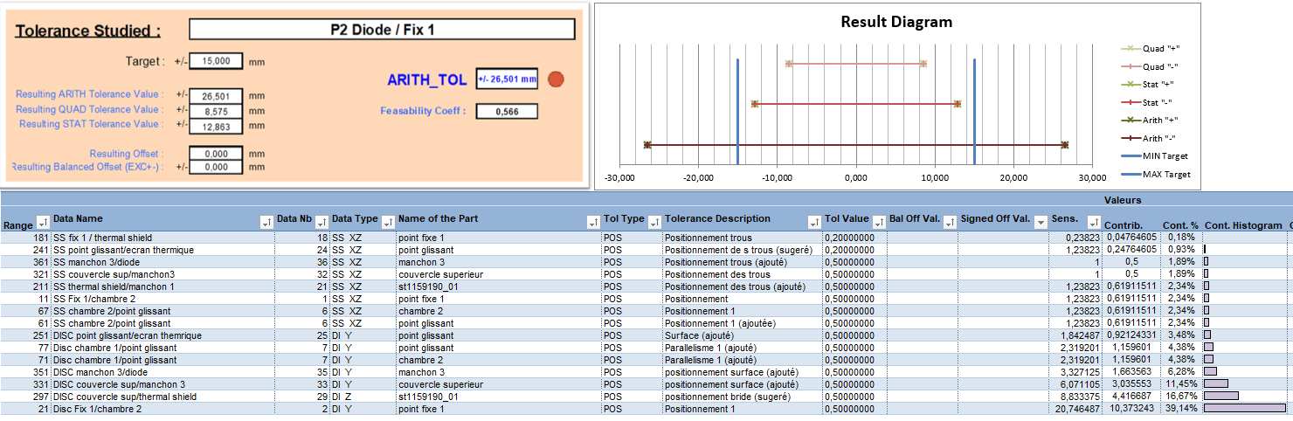
Projet CERN #1 : DCM Cryomodule
2022-06-09

Slide 21
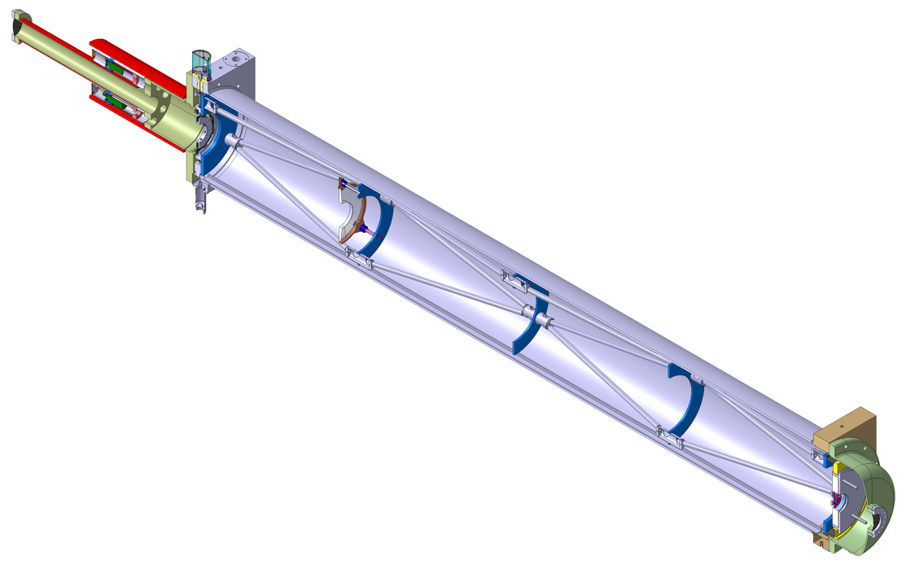
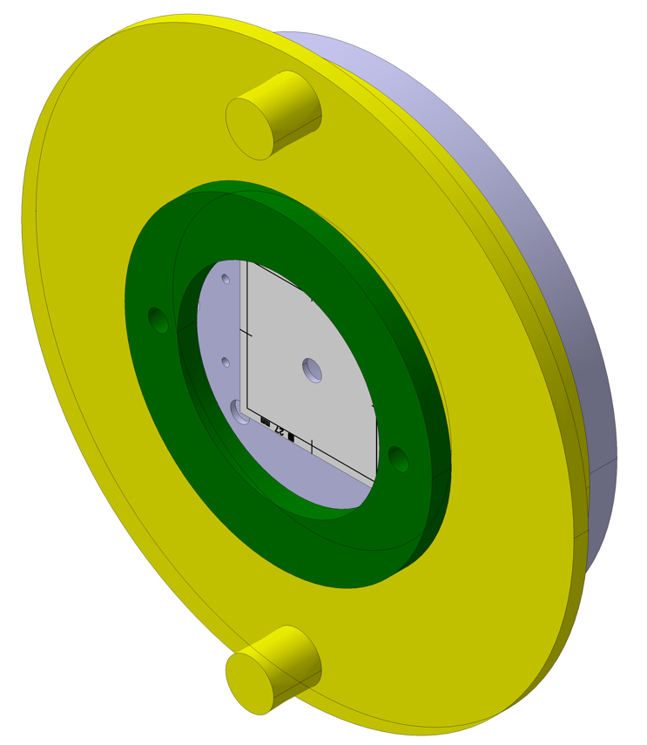
Projet CERN #2 : Cedar
Modèle: ST1312101_01
2022-06-09

Slide 22
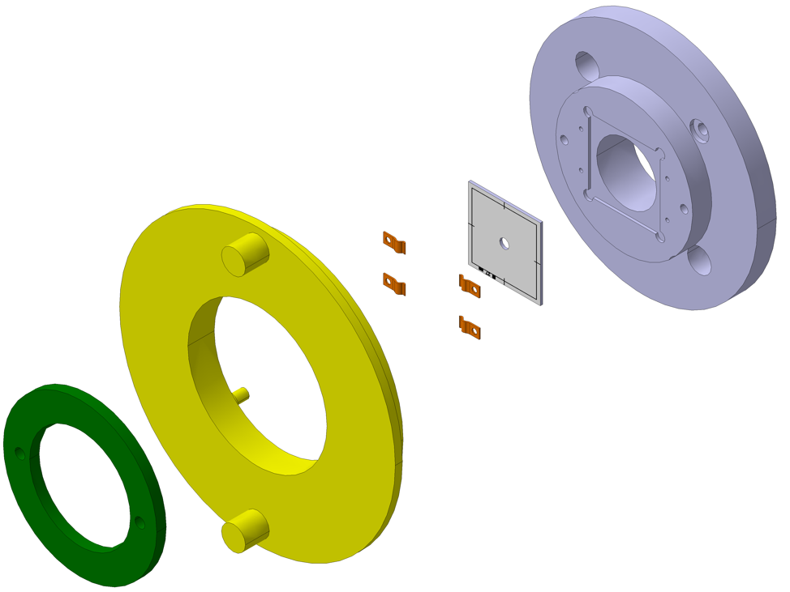
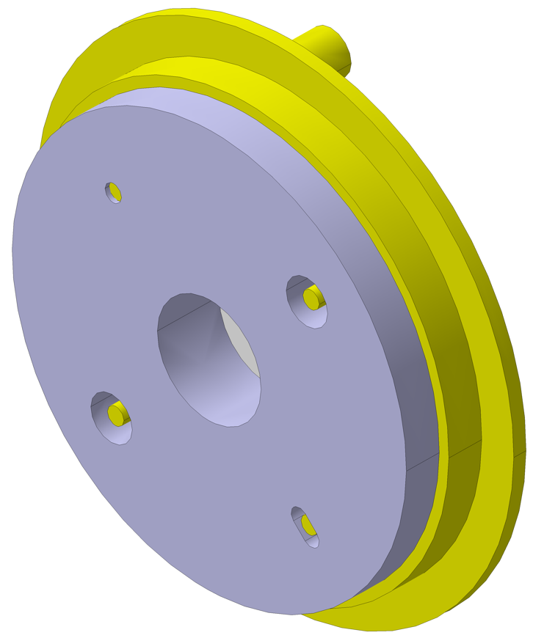
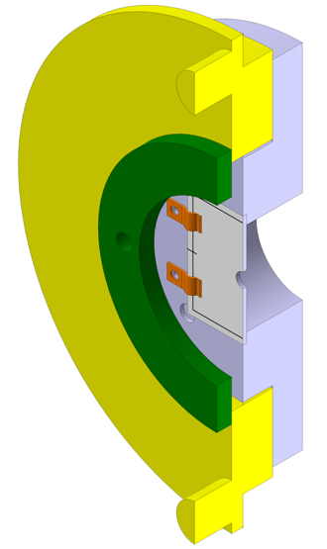
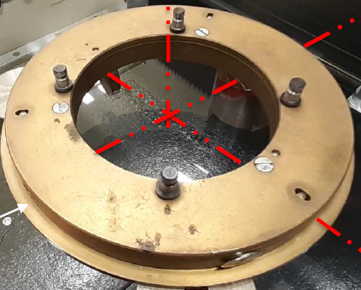
Projet CERN #2 : Cedar
Pièces à fabriquer
Pièce existante
2022-06-09

Slide 23
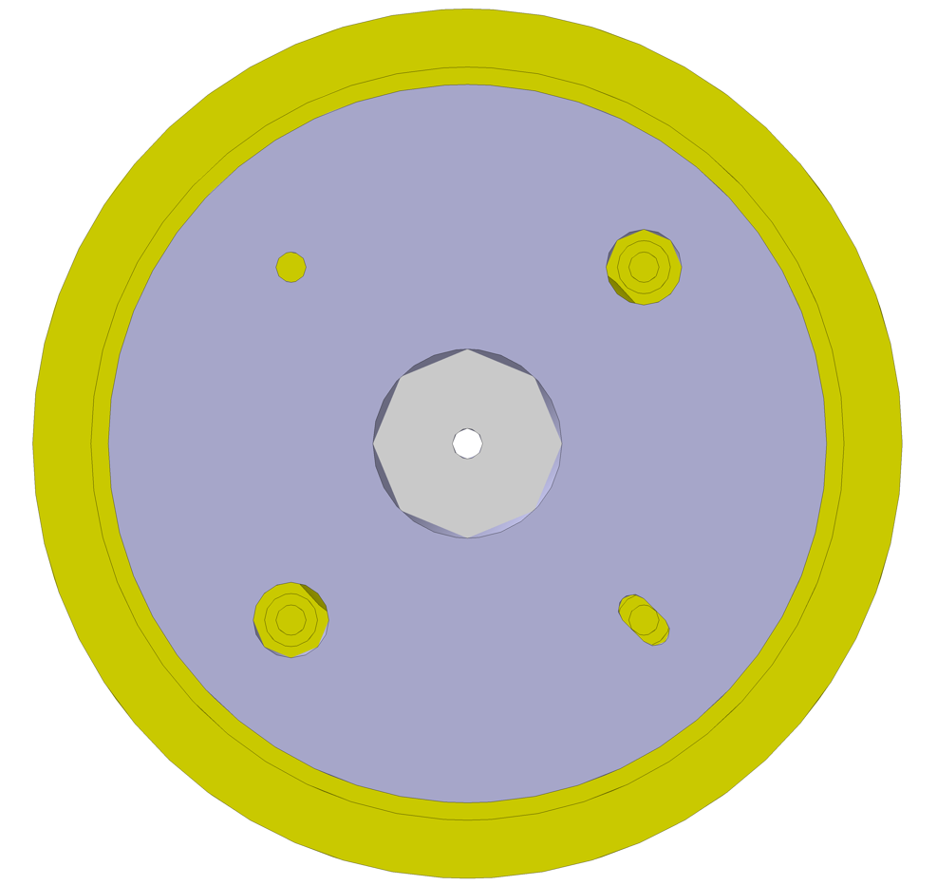
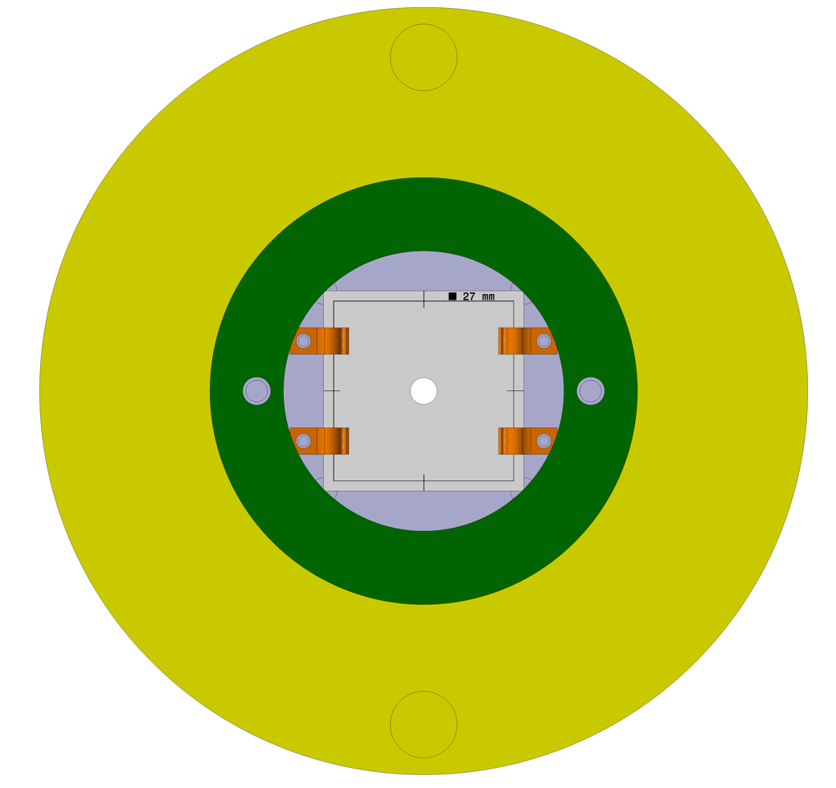
Projet CERN #2 : Cedar
Dimension to be checked MECAMASTER
Coaxiality < Ø 0,1 mm
A
Ø 0,1
A
2022-06-09

Slide 24
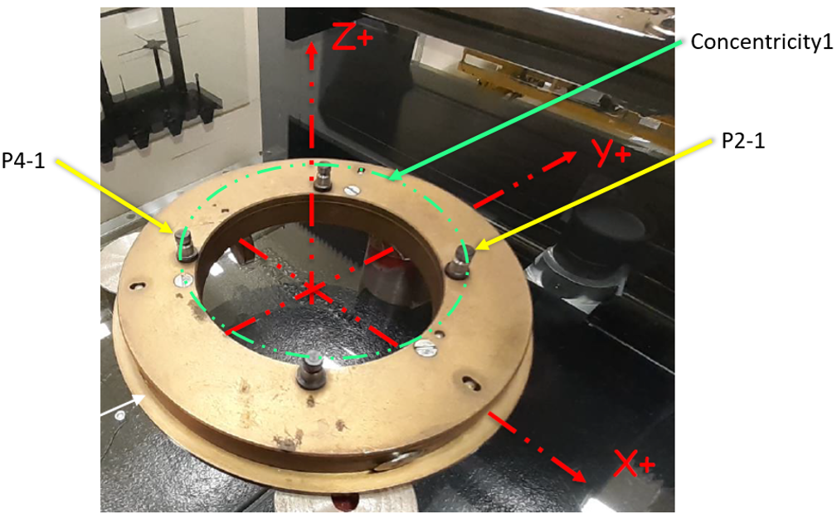
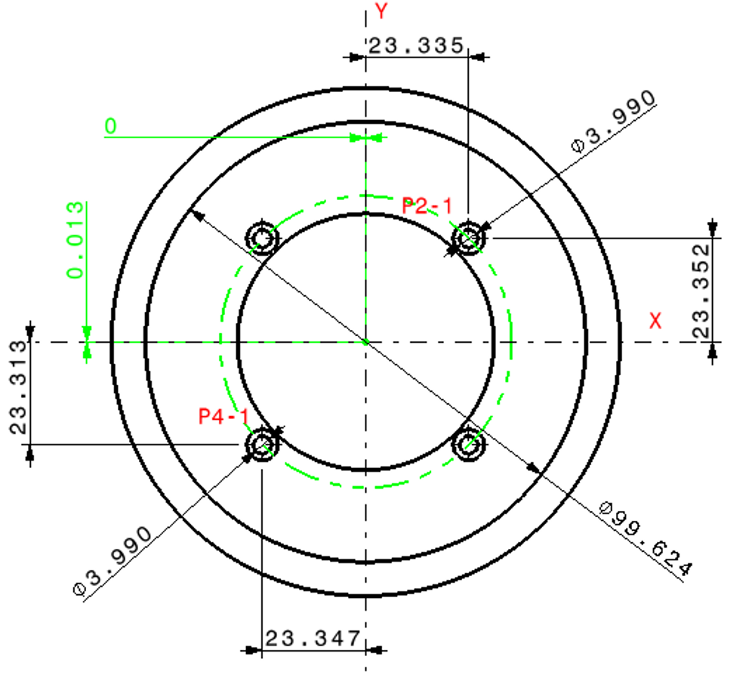
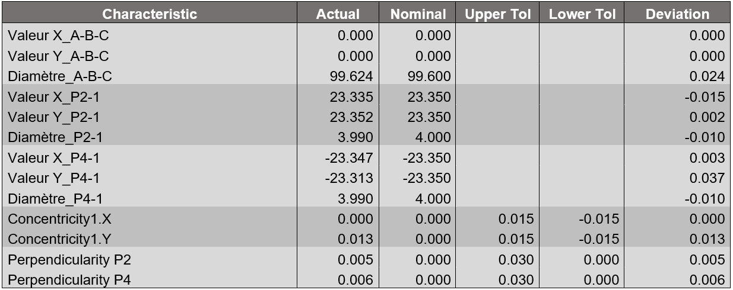
Projet CERN #2 : Cedar
2022-06-09

Slide 25
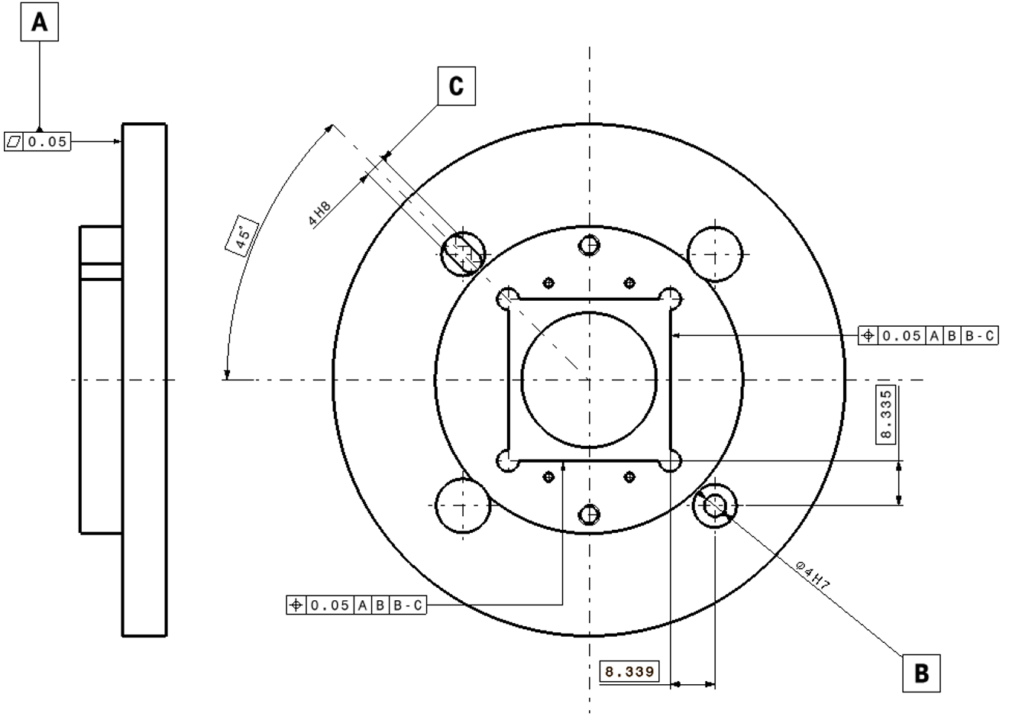
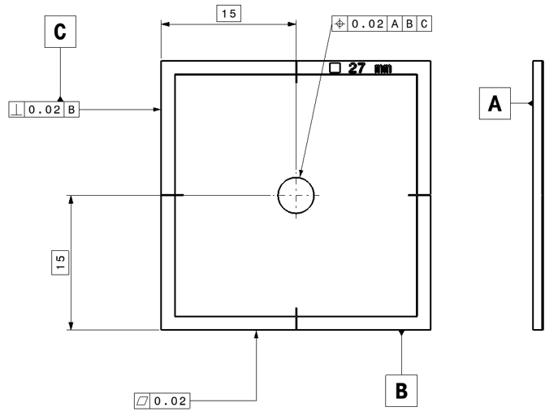
Projet CERN #2 : Cedar
Rôle de conseil sur l’analyse et l’exécution des dessins
2022-06-09

Slide 26
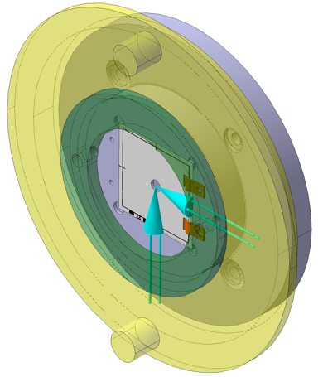
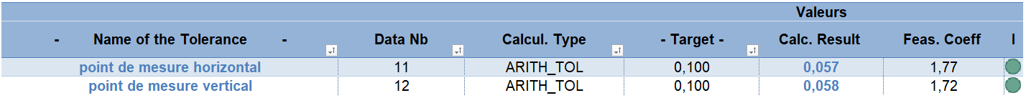
Projet CERN #2 : Cedar
Les deux mesures ont un déplacement :
Horizontal de 0,057 mm
Vertical de 0,058 mm
Pour connaître le déplacement dans le plan, on fait le calcul :
√ (0,057² + 0,058²) = 0,081 mm
Le résultat est satisfaisant, <0,1 mm.
2022-06-09

Slide 27
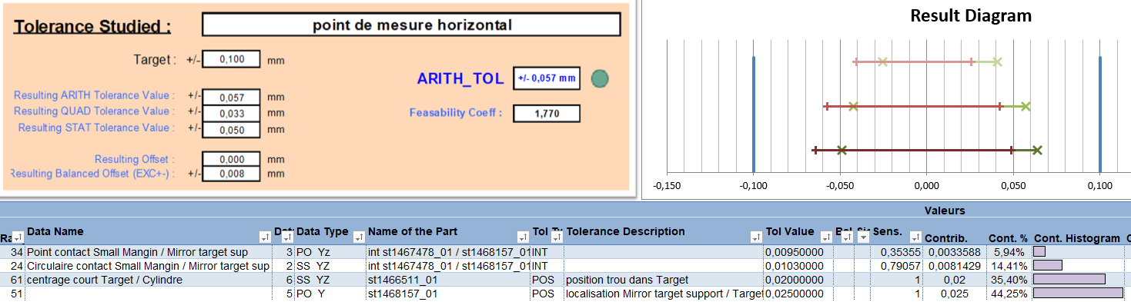
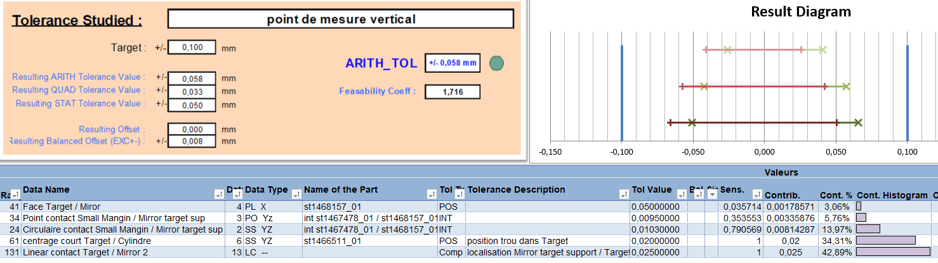
Projet CERN #2 : Cedar
2022-06-09

Slide 28
Conclusion
Le logiciel MECAmaster apporte une vraie plus-value au CERN :
Expérimenter l’architecture d’assemblage en phase préliminaire
Optimisation des tolérances
Diminution des coûts
Tend vers l’excellence
Vous avez besoin de faire une étude MECAmaster : gracq.support@cern.ch
2022-06-09

